Slide 1


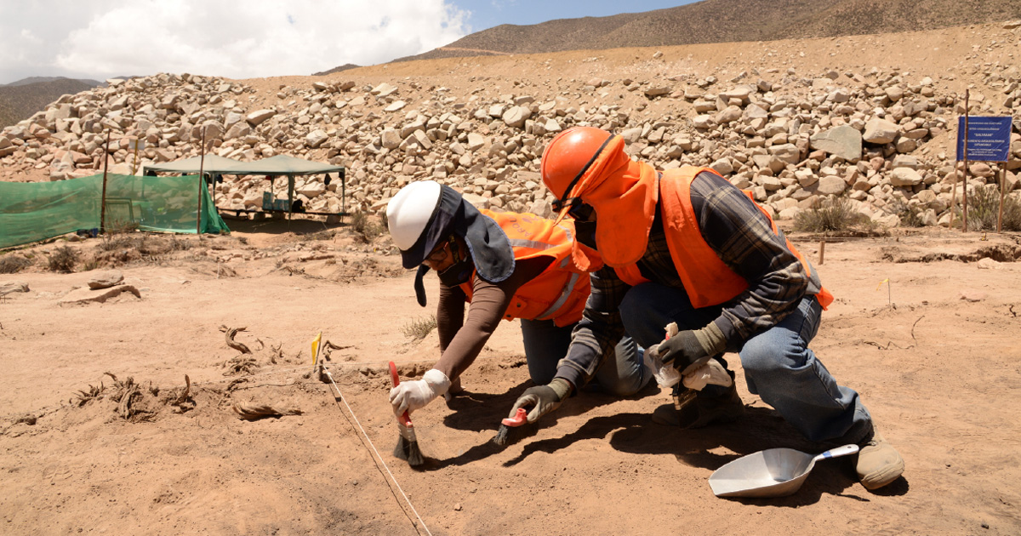
ANALISIS Y DISEÑO DE SISITEMAS II
Autorización de Procesos de rescate Arqueológico
PRESENTADO POR:
Edwin Alejandro Moreno Bautista
Moisés Antonio Ramirez Tacunan
Carlos Nuri Corrales Flores
https://peru.angloamerican.com/quellaveco/medio-ambiente1/gestion-para-proteger-el-patrimonio-arqueologico.aspx

Slide 2
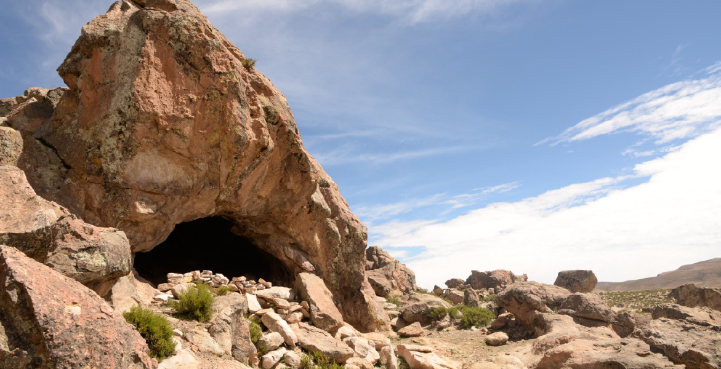
Mapa de Procesos

Slide 3
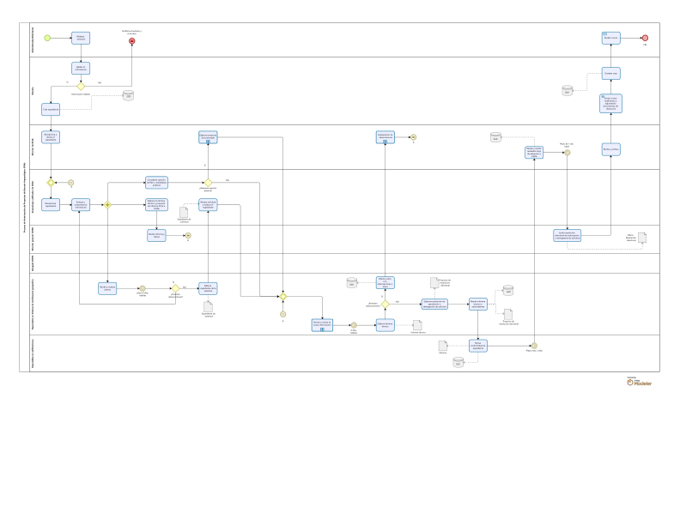

Slide 4
Matriz de Actividades vs Casos de Uso

Slide 5
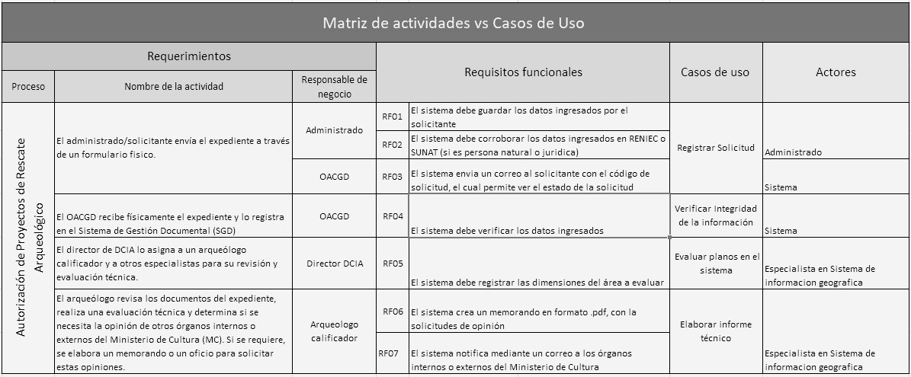

Slide 6
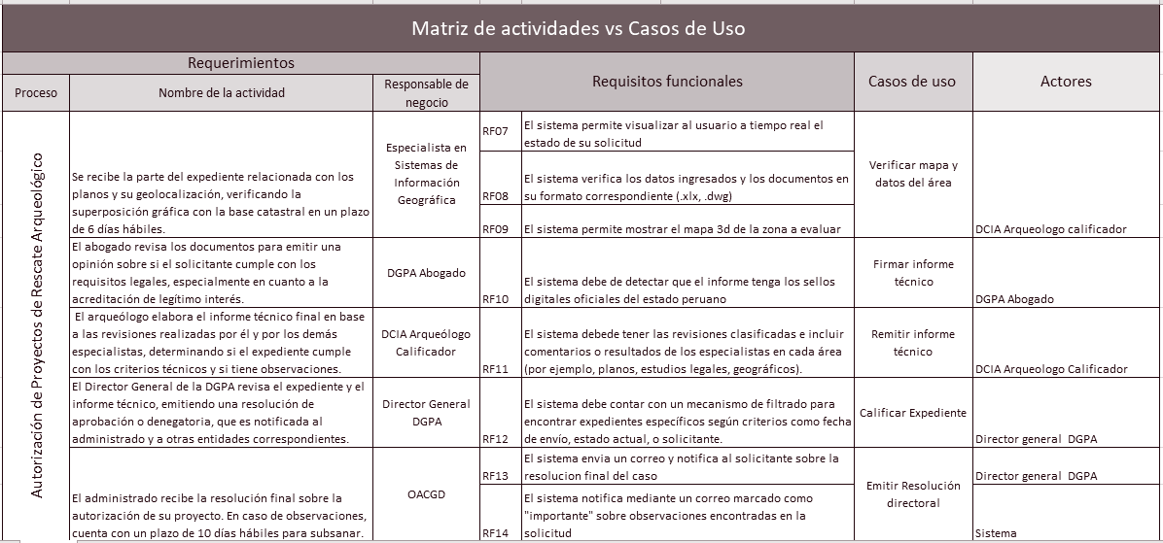

Slide 7









Registrar Solicitud
Emitir Resolución directoral
Verificar la Integridad de la información
CASOS DE USO
Calificar Expediente
Evaluar los planos del sistema
Remitir informe Técnico
Elaborar Informe Técnico
Verificar mapa y datos del área
Firmar informe Técnico

Slide 8
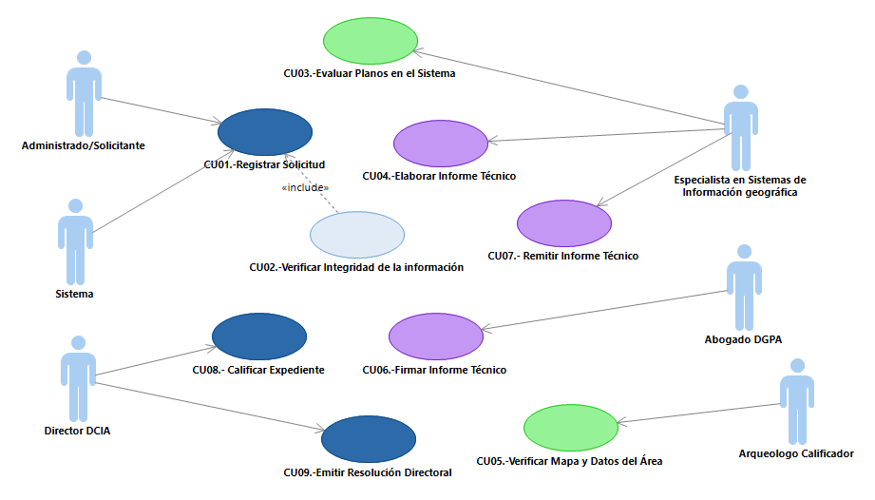
Diagrama general de CU

Slide 9
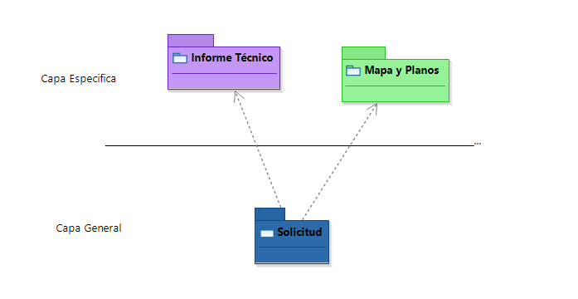
Arquitectura de Análisis

Slide 10
CU.- Registrar Solicitud

Slide 11
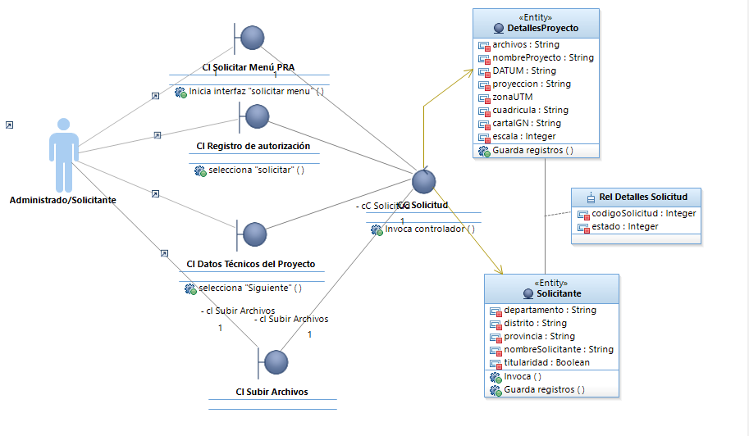
Diagrama de clases de Registrar Solicitud

Slide 12
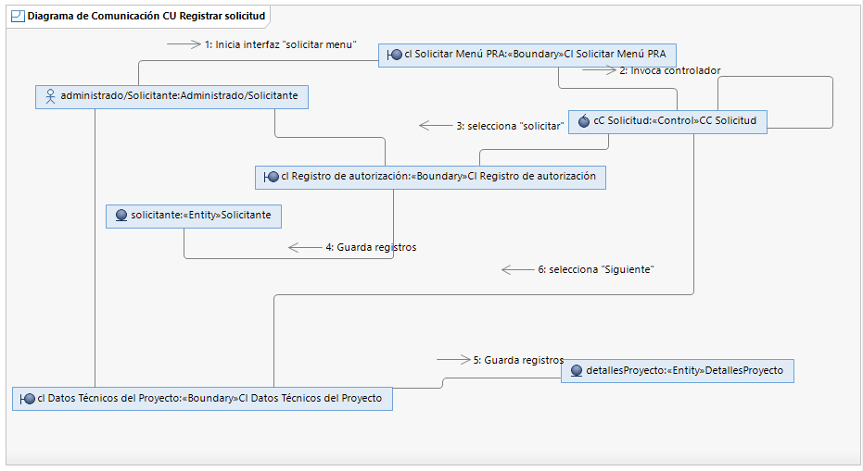
Diagrama de comunicación

Slide 13
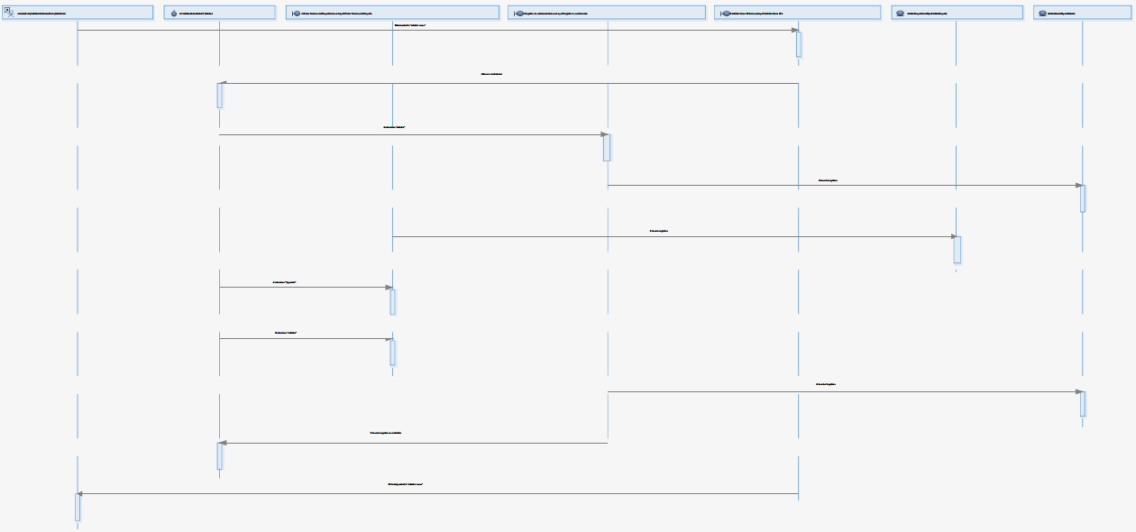
Diagrama de secuencia

Slide 14
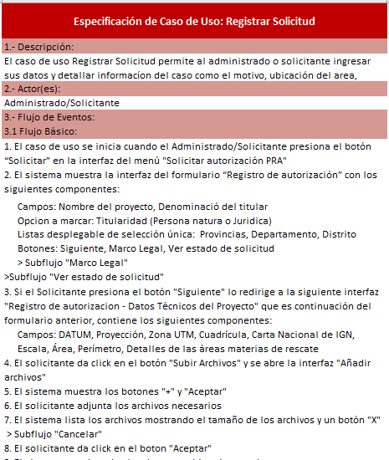
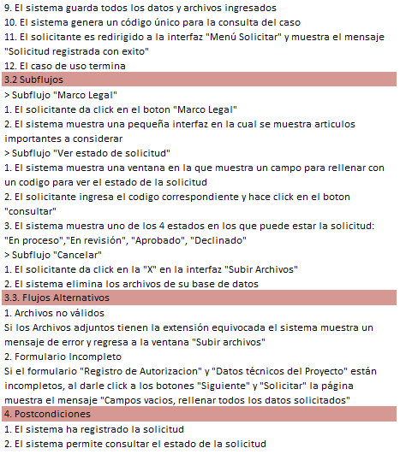
ECU - Registrar Solicitud

Slide 15
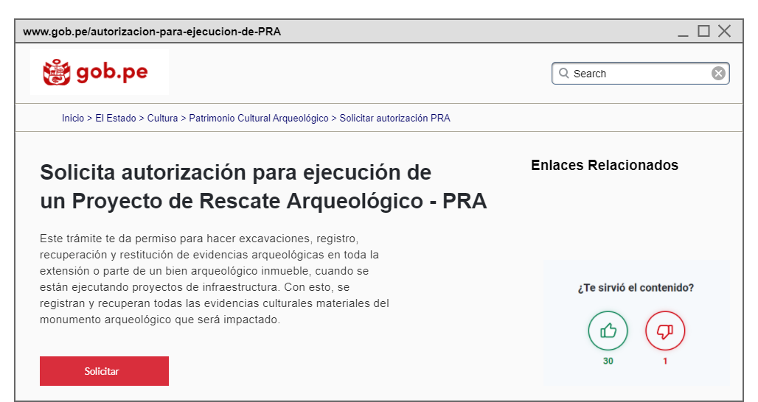
Prototipos CU Registrar Solicitud

Slide 16
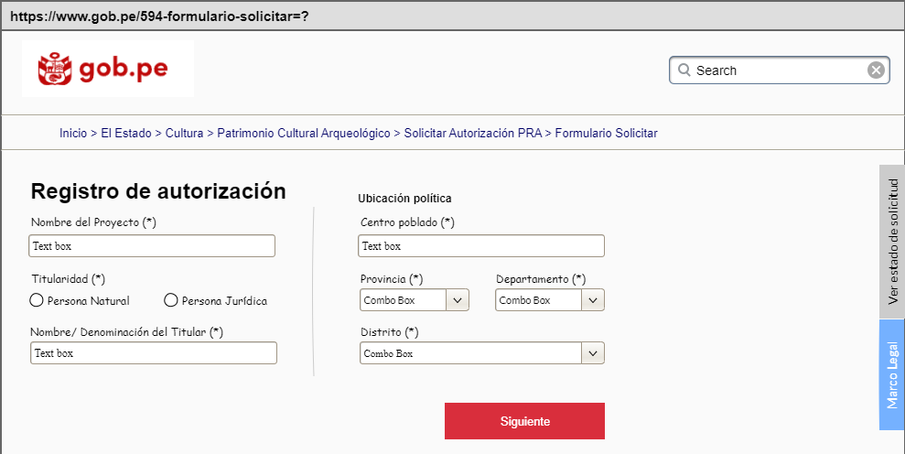
Prototipos CU Registrar Solicitud

Slide 17
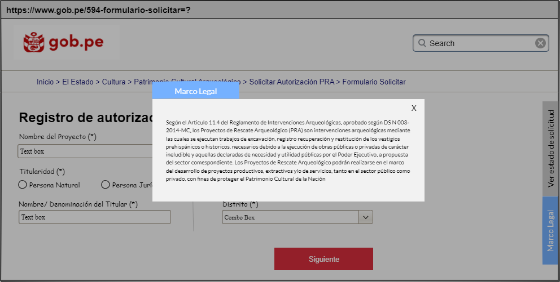
Prototipos CU Registrar Solicitud

Slide 18
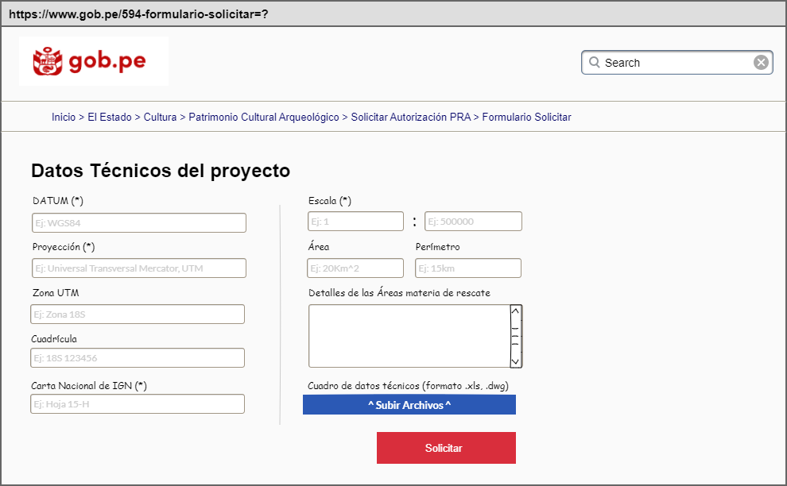
Prototipos CU Registrar Solicitud

Slide 19
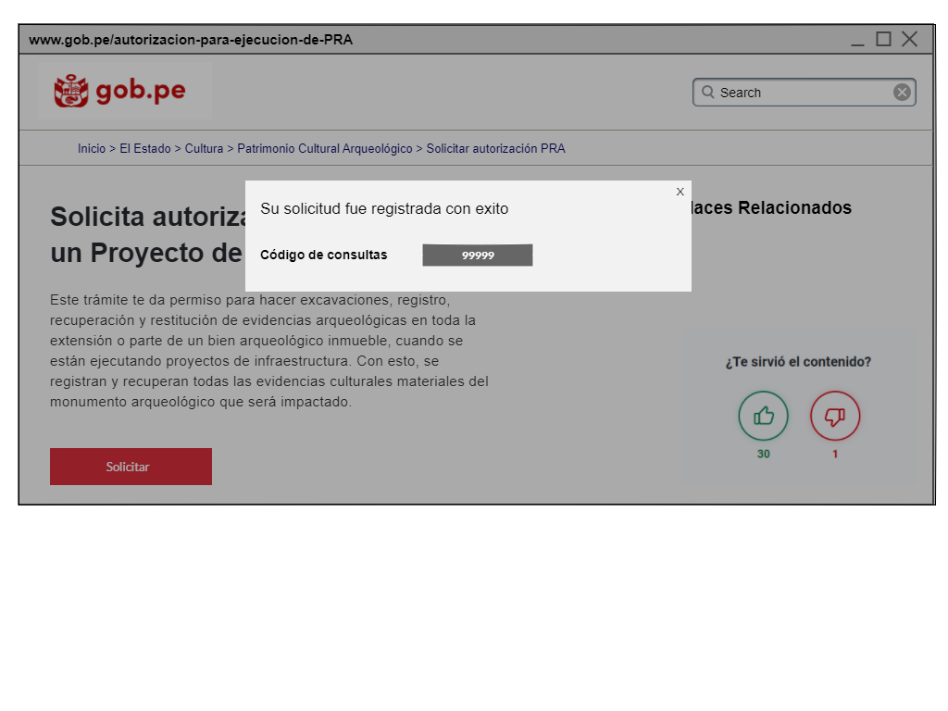
Prototipos CU Registrar Solicitud

Slide 20
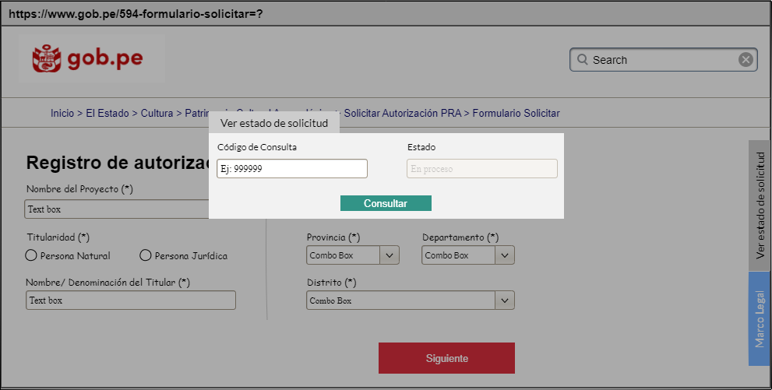
Prototipos CU Registrar Solicitud

Slide 21
CU.- Evaluar Planos en el Sistema

Slide 22
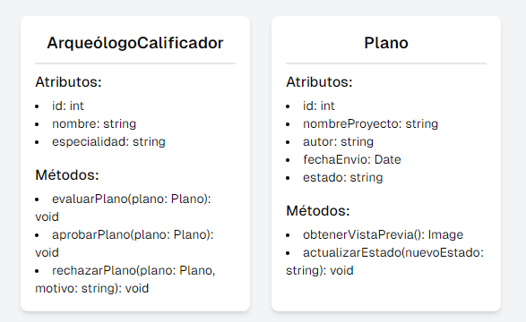
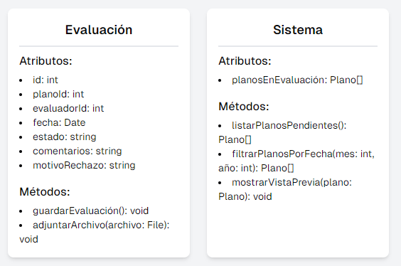
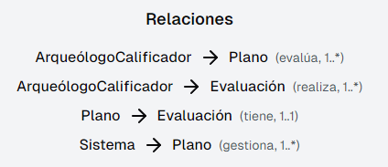
Diagrama de clases de Evaluar Planos en el Sistema

Slide 23
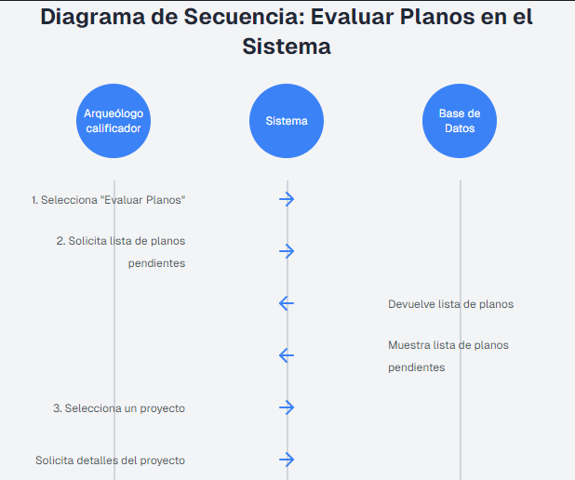
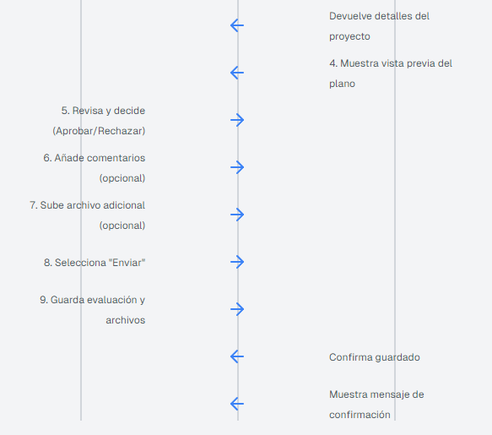
Diagrama de Secuencia

Slide 24
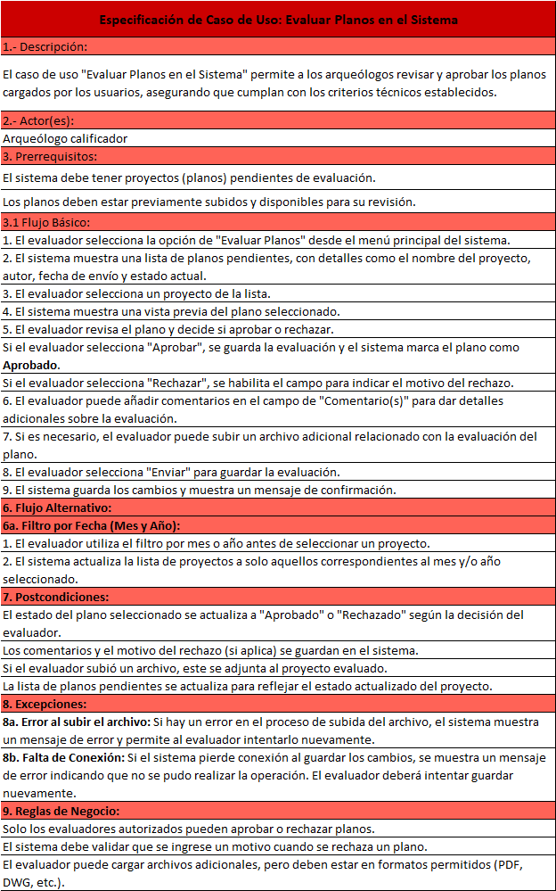
ECU - Evaluar Planos en el Sistema

Slide 25
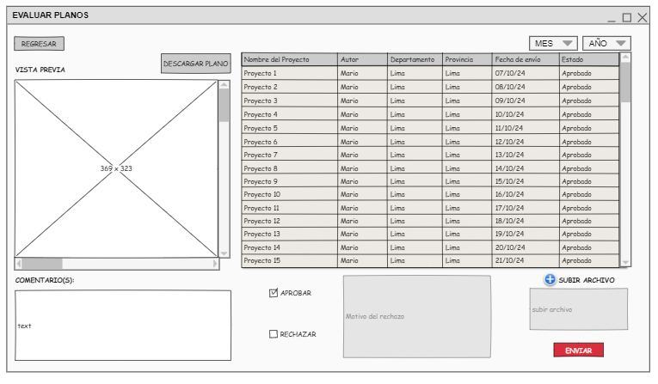
Prototipos CU Evaluar Planos en el Sistema

Slide 26
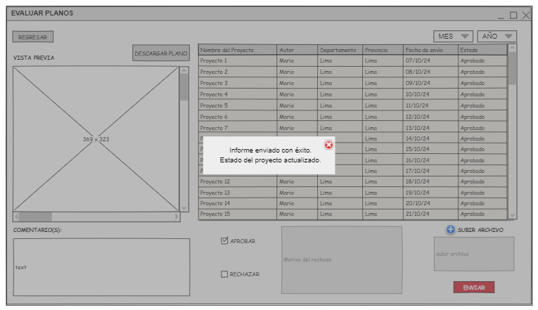
Prototipos CU Evaluar Planos en el Sistema

Slide 27
CU.- Evaluar Informe Técnico

Slide 28
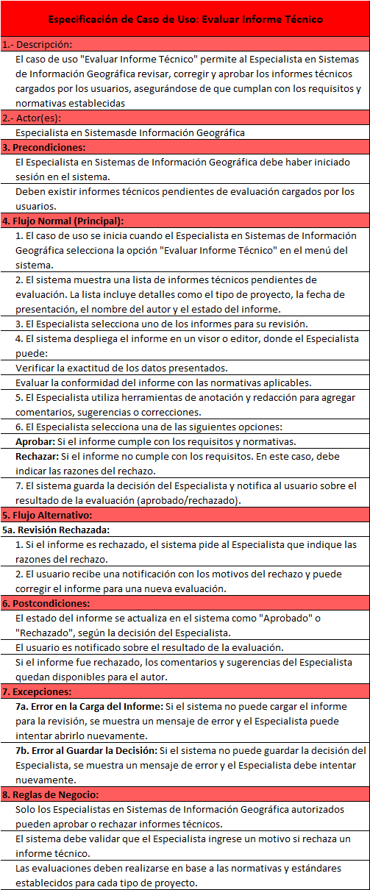
ECU - Evaluar Planos en el Sistema

Slide 29
ECU - Evaluar Planos en el Sistema

Slide 30
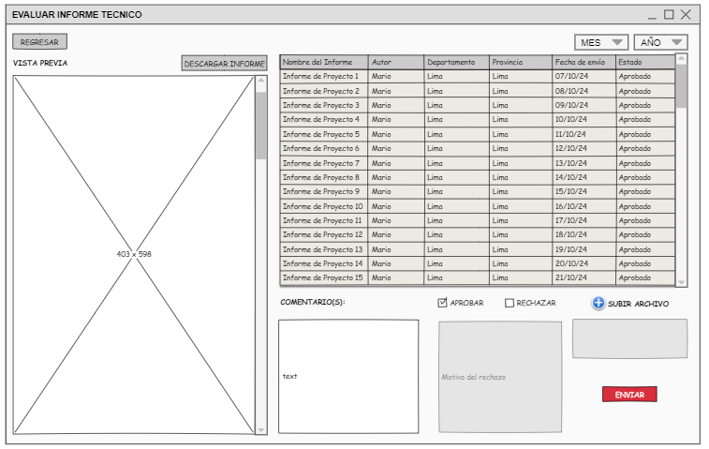
Prototipos CU Evaluar Informe Técnico

Slide 31
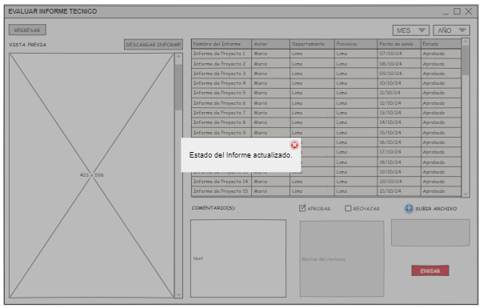
Prototipos CU Evaluar Informe Técnico

